Slide 1
ERGONOMİ
Doç. Dr. Selim Baradan

Slide 2
KAPSAM
ERGONOMİ TEMEL BİLGİLER
ERGONOMİK DÜZENLEMELER
ELLE TAŞIMA İŞLERİ
OFİS ERGONOMİSİ
TİTREŞİM
06 - Ergonomi / Elle Taşıma İşleri

Slide 3
GİRİŞ
Ergonomi: İnsan ile çalışma ortamı arasındaki ilişkileri kapsamlı olarak inceleyen bilim dalı.
Fiziksel çevrenin insana uyumlaştırılması sürecİ
Temel amaç: insanın kapasitesini en iyi şekilde kullanarak onu en uygun işe yerleştirmek ve performansını en yüksek düzeye çıkarmak
06 - Ergonomi / Elle Taşıma İşleri

Slide 4
Ergonomini sorunlarına örnekler
Oturduğunuz sandalyenin rahat olması için yüksekliği ne kadar olmalıdır?
Çalıştığınız yerin havası sizi rahatsız edecek kadar sıcak ya da nemli midir?
İşyerindeki gürültü düzeyi çalışanların sağlığını bozacak düzeyde midir?
Yorgunluğun en az düzeyde olması için dinlenme araları nasıl düzenlenmelidir?
06 - Ergonomi / Elle Taşıma İşleri

Slide 5
Anatomi
Fizyoloji
Antropometri
Mühendislik
Dizayn/tasarım
Psikoloji
Yönetim
İstatistik
ERGONOMİ

Slide 6
Sık Görülen Ergonomik Kazalar ve Hastalıklar
Titreşimli makinelerin uzun süre kullanımı (örneğin havalı çekiç gibi),
Ellerin ve kasların dönmesine neden olan görev ve aletler,
Ters yöne güç uygulamalarında,
Ellere, bileklere, sırta ve eklemlere fazla yük bindiği hallerde,
Kolların baş üzerinde çalışmaya zorlandığı zaman,
Belin eğilmeye zorlandığı işlerde,
Ağır yüklerin itildiği veya kaldırıldığı zaman.
06 - Ergonomi / Elle Taşıma İşleri
Notes:
Sakatlanmalar genellikle yavaş gelişir. Kötü çalışma koşulları ve uygun olmayan el aleti kullanımı sonucunda sakatlanma ve hastalanma süreci çok yavaş gelişir. Fakat bu süreç içinde kötü koşulların yarattığı bazı sinyaller ve belirtiler işçi tarafından algılanır. Örneğin işçinin evine gittiği zaman kas ve eklem ağrısı çekmesi gibi. Daha sonra ciddi sorunlar yaratacak bu belirtilerin sebebi mutlaka araştırılmalıdır. İşçiler ergonomik kuralların uygulanmadan yapılan işten dolayı karşılaşabilecekleri tehlikeler ve tehlikelerin belirtileri üzerine önceden haberdar edilmelidir.
Tekrarlanan işler genellikle kas iskelet sistemi sakatlanmalarına ve hastalıklarına neden olur ve Repetetive Strain İnjuries (RSIs) adı verilir. RSIs çok ağrı verici olup daimi sakatlıklarla sonuçlanır. RSIs’ın oluştuğu ilk günlerde işçi vardiyanın sonunda acı ve yorgunluk hisseder. İleri durumlarda vücudun etkilenen bölümlerinde yoğun halsizlik ve ağrı duymaya başlar. Daha da ileri durumda bu şikayetler kalıcı olur ve işçi işini yapamaz duruma gelir. RSIs aşağdaki tedbirlerle önlenebilir:
İşten kaynaklanan risk faktörleri ortadan kaldırılır ise,
İş sırası değiştirilirse,
İşçi daha az hareketli işe verilir ise,
Tekrarlanan iş sırasında daha fazla mola verilir ise.
Gelişmiş ülkelerde RSIs ameliyat ile önlenebilir. Ama temel tedavi işin ergonomik koşullara uydurulmasıdır.

Slide 7
Kas-İskelet Sistemi Rahatsızlıklarının Belirtileri
Eklem ağrıları
Elde, bilekte, parmaklarda, ön kolda veya dirsekte rahatsızlık, gerginlik, katılık, acı ve yanma,
Elde karıncalanma, soğukluk, uyuşma ve hissizleşme,
Elde güç ve koordinasyon kaybı, kavrama veya tutmada zayıflık,
Ele, bileğe ve kola masaj yaptırma gereği duyma,
Geceleri uykudan uyandıracak kadar güçlü acı,
Sırtın üst kısmında, omuzlarda veya boyunda acı
06 - Ergonomi / Elle Taşıma İşleri

Slide 8
Kas-İskelet Sistemi Rahatsızlıkları
RSI (Repetitive Strain Injuries)
  Tekrarlayan Zorlayıcı Yaralanmalar
CTD (Cumulative Trauma Disorders)
  Kümülatif Travmalar
Örnek hastalıklar
  Tendinit, tendon iltihabı
  Karpal Tünel Sendromu
  Tenisçi dirseği
06 - Ergonomi / Elle Taşıma İşleri

Slide 9
ÇALIŞMA YERİ DÜZENLEMEDE ERGONOMİ
ANTROPOMETRİK AÇIDAN
FİZYOLOJİK AÇIDAN
PSİKOLOJİK AÇIDAN
ENFORMASYON TEKNİĞİNE DAYALI
06 - Ergonomi / Elle Taşıma İşleri

Slide 10
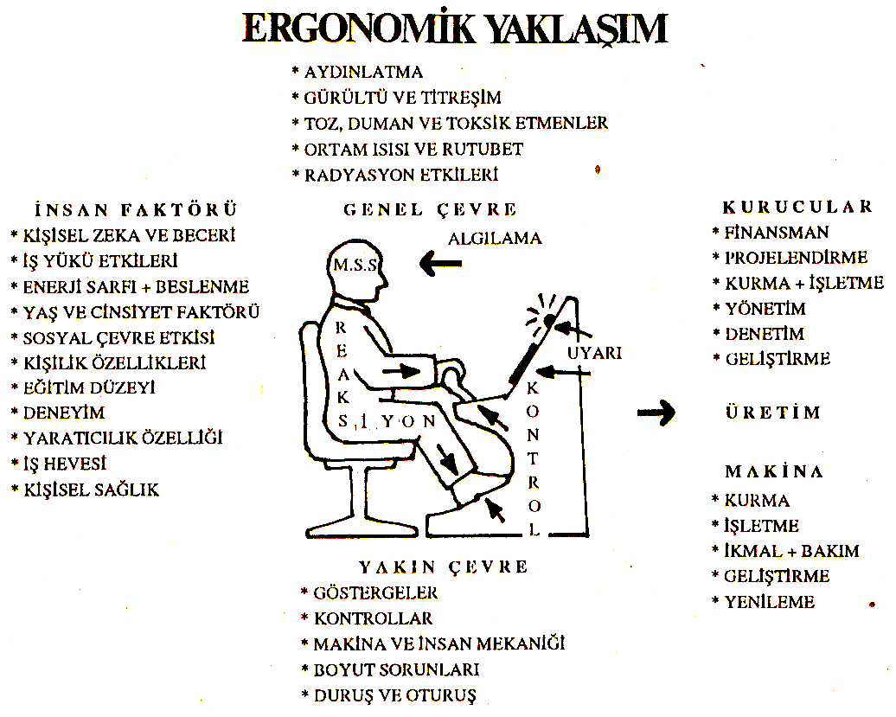

Slide 11
ANTROPOMETRİK DÜZENLEME
Çalışma yerlerinin tasarımında insan vücut ölçülerinin dikkate alınması
Bir makine, onu kullanacak insanın vücut ölçülerine ve biyo-mekanik özelliklerine (hareket sınırları, kuvvet gereksinimleri) uygun olmalı
Çalışma duruşları ve düzenlenmesi
  Ayakta, oturarak veya yarı oturarak çalışma
İş istasyonu tasarımı
06 - Ergonomi / Elle Taşıma İşleri

Slide 12
FİZYOLOJİK DÜZENLEME
Çalışma yöntem ve koşullarının insana uydurulması ve performansın artması için insanın zorlanması minimuma indirilmeli
  Hareket hızı ile dinlenme molalarının uyumu
  Gerekli aralıklarla iş değişimi
  Ağır işler daha kuvvetli kas gruplarına verilmeli
  Doğru duruş pozisyonu seçilmeli
  Çevre etkileri ve şartları insan bünyesine uyumlu hale getirilmeli
06 - Ergonomi / Elle Taşıma İşleri

Slide 13
FİZYOLOJİK DÜZENLEME (devam)
Çevre ısısının insan bünyesine uyumu
  Çevredeki cisimlerin ısısı
  Hava akımı
  Nem
  Hava ısısı
Aydınlatma
  Uygun ışık kaynağının seçimi
  Eş düzeyde ve sabit aydınlatma
  Kamaşmanın sınırlandırılması
  Çalışılan yüzeye gölge düşmesi
  Uygun renk düzenlemesi
Gürültü ve Titreşim
06 - Ergonomi / Elle Taşıma İşleri

Slide 14
PSİKOLOJİK DÜZENLEME
Amaç: Motivasyonu arttırma
Müzik yayınları
Bitki ve çiçek yerleştirme
Renklerin düzenlenmesi
Görsel konfor, aydınlatma ve renk uyumu
06 - Ergonomi / Elle Taşıma İşleri

Slide 15
ENFORMASYON TEKNİĞİNE DAYALI DÜZENLEME
Algılamanın olabilmesi için gerekli ve yeterli enformasyonların alınması gerekir.
  Görme
  İşitme
  Dokunma
Akustik sinyaller, kumanda düğmeleri, vb.
Gösterge tasarımı
  Nitel
  Nicel
06 - Ergonomi / Elle Taşıma İşleri

Slide 16
ELLE TAŞIMA İŞLERİNDE GÜVENLİK

Slide 17
MEVZUAT
24/07/2013 tarihli “Elle Taşıma İşleri” yönetmeliği
Bu Yönetmeliğin amacı; elle taşıma işlerinden kaynaklanabilecek sağlık ve güvenlik risklerinden, özellikle sırt ve bel incinmelerinden, çalışanların korunmasını sağlamak için asgari gereklilikleri belirlemektir.
Elle taşıma işi: Olumsuz ergonomik koşullar ve nitelikleri bakımından işçilerin bel ve sırt incinmelerine neden olabilecek yüklerin, bir veya daha fazla işçi tarafından elle veya beden gücü kullanılarak kaldırılması, indirilmesi, itilmesi, çekilmesi, başka bir yere götürülmesi veya hareket ettirilmesi gibi işlerin yapılması veya bu işlerin yapılması için fiziki olarak destek olunmasını ifade eder
06 - Ergonomi / Elle Taşıma İşleri

Slide 18
Yükle ilgili Risk Faktörleri
Yükün özellikleri - elle taşındığında sırt ve bel incinmesi riski
  çok ağır veya çok büyükse,
  kaba veya kavranılması zor ise,
  dengesiz veya içindekiler yer değiştiriyorsa,
  vücuttan uzakta tutulmasını veya vücudun eğilmesini veya bükülmesini gerektiren bir konumda ise,
  özellikle bir çarpma halinde yaralanmaya neden olabilecek yoğunluk ve şekilde ise.
Fiziksel güç gereksinimi gerektiren işler
  çok yorucu ise,
  mutlaka vücudun bükülmesi ile yapılabiliyorsa,
  yükün ani hareketi ile sonuçlanıyorsa,
  vücut dengesiz bir pozisyonda iken yapılıyorsa,
06 - Ergonomi / Elle Taşıma İşleri

Slide 19
Yükle ilgili Risk Faktörleri (devam)
Çalışma ortamının özellikleri
  çalışılan yer işi yapmak için yeterli genişlik ve yükseklikte değil ise,
  zemin düz değilse, engeller bulunuyorsa veya düşme veya kayma tehlikesi varsa,
  çalışma ortam ve şartları, işçilerin yükleri güvenli bir yükseklikte veya uygun bir vücut pozisyonunda taşımasına uygun değilse,
  işyeri tabanında veya çalışılan zeminlerde yüklerin indirilip kaldırılmasını gerektiren seviye farklılıkları varsa,
  zemin veya üzerinde durulan yer dengesizse,
  sıcaklık, nem veya havalandırma uygun değilse.
İşin gerekleri ve çalışma şekilleri
  özellikle vücudun belden dönmesini gerektiren aşırı sık veya aşırı uzun süreli bedensel çalışmalar,
  yetersiz ara ve dinlenme süresi,
  aşırı kaldırma, indirme veya taşıma mesafeleri,
  işlemin gerektirdiği, işçi tarafından değiştirilemeyen çalışma temposu.
06 - Ergonomi / Elle Taşıma İşleri

Slide 20
Bireysel Risk Faktörleri
İşçinin;
  yapılacak işi yürütmeye fiziki yapısının uygun olmaması,
  uygun olmayan giysi, ayakkabı veya diğer kişisel eşyalar kullanması,
  yeterli ve uygun bilgi ve eğitime sahip olmaması,
durumunda işçiler risk altında olabilirler.
06 - Ergonomi / Elle Taşıma İşleri

Slide 21
İŞVERENİN YÜKÜMLÜLÜĞÜ
İşyerinde yüklerin elle taşınmasına gerek duyulmayacak şekilde, iş organizasyonu yapmak ve yükün uygun yöntemlerle, özellikle mekanik sistemler kullanılarak taşınmasını sağlamak için gerekli tedbirleri almak
Yükün elle taşınmasının kaçınılmaz olduğu durumlarda, yükle ilgili risk faktörlerini dikkate alarak elle taşımadan kaynaklanan riski azaltmak için uygun yöntemler kullanılmasını sağlamak ve gerekli düzenlemeleri yapmak
06 - Ergonomi / Elle Taşıma İşleri

Slide 22
EĞİTİM VE BİLGİLENDİRME
Elle taşıma işlerinde alınan tedbirler
Elle taşınan yükle ilgili genel bilgiler ve mümkünse yükün ağırlığı ile eksantrik yüklerin ağır tarafının ağırlık merkezinin yeri hakkında bilgiler
Yüklerin doğru olarak nasıl taşınacağı ve yanlış taşınması halinde ortaya çıkabilecek riskler
06 - Ergonomi / Elle Taşıma İşleri

Slide 23
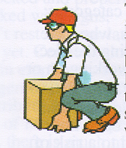
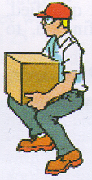

Güvenli Kaldırma ve Taşıma Yöntemleri
Dizlerinizi eğin belinizi değil!
Bacaklarınız yükü kaldırsın
Yüke yaklaşın
Çok ağır veya dengesiz yükler için yardım isteyin
Doğru cihazları kullanın
06 - Ergonomi / Elle Taşıma İşleri

Slide 24
OFİS ERGONOMİSİ
06 - Ergonomi / Elle Taşıma İşleri

Slide 25
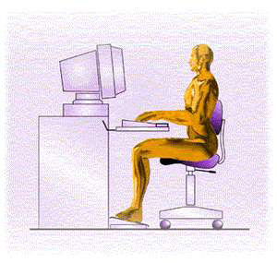
BİLGİSAYARLA ÇALIŞMA ŞARTLARI
Bakış yönü: belge – ekran – masa
Oturma yeri :
eksenden dönebilen,
yüksekliği ayarlanabilir,
Devrilmeye karşı güvenli 5 tekerlekli sandalyeler kullanılmalı.

Slide 26
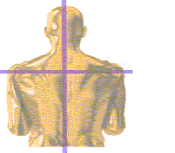
BİLGİSAYARLA ÇALIŞMA ŞARTLARI
Dik oturma
Bilgisayar ekranının görüntü kalitesi
Ekrandaki yazı karakterlerinin büyüklüğü 2.6 mm ‘nin altına düşmemeli,
Ekran tozlu kalmamalı
Görüntüde titreşim olmamalı.

Slide 27
BİLGİSAYARLA ÇALIŞMA ŞARTLARI
Ekrana bakış uzaklığı 50–70 cm. arasında olmalı
Işık yansıması- ekranlar pencerelere 90 derece dik olacak şekilde yerleştirilmeli
Ekranlarda siyah fon kullanmamalı
(personelde koyu bir tünele girmiş etkisi -aydınlık ortamda göz kamaşma etkisi)

Slide 28
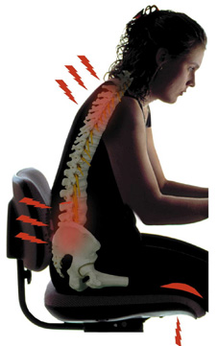
OFİS ERGONOMİSİ – BİLGİSAYARLA ÇALIŞMA ŞARTLARI
Ekranın üst kenarı göz hizasında veya az aşağısında olmalı,
Personel çalışırken başının eğmek veya geriye atmak eğiliminde olmamalı
Uzun süreli statik yük

Slide 29
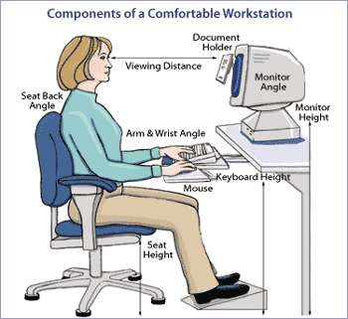
OFİS ERGONOMİSİ – BİLGİSAYARLA ÇALIŞMA ŞARTLARI
Kollar yazı yazarken, yere paralel tutulmalı ve bilekler bükülmemeli
Klavyenin yüzeyi parlamamalı, rengi nötr olmalı
Mouse kullanımı minimuma indirilmeli, işlemler mümkün olduğunca klavye ile yapılmalı
Materyale sürekli bakmak gerekiyorsa ekrana monte edilen doküman tutma aparatları kullanılmalı

Slide 30
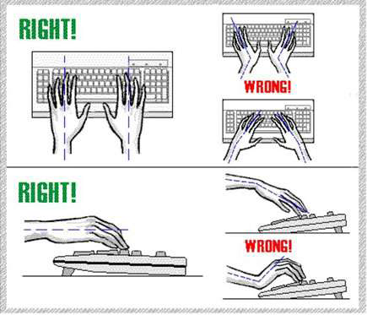

Slide 31
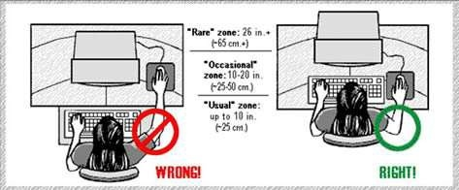

Slide 32
OFİS ERGONOMİSİ – GENEL ÇEVRESEL ŞARTLAR
Ofisler temiz ve bakımlı olmalı
Personelin vücut ölçülerine göre ayarlanabilir araç-gereç
Sürekli kullanılan cihazlar personelin kol erişim mesafesinde olmalı
Sürekli başvurulan tablo, grafik, vb. iş yardımcıları, okunaklı, açık ve kolay algılanabilir olmalı,
Personelin görüş mesafesinde (±15°) engelleyici cisimler bulunmamalı

Slide 33
OFİS ERGONOMİSİ – GENEL ÇEVRESEL ŞARTLAR
Durağan hareketler minimuma indirilmeli,
Her personele minimum 2 m² ayrılmalı
Tüm açma – kapatma düğmeleri hareket yönünde olmalı
Ofisler sık sık havalandırılmalı
Her personele minimum 10 m³ hava düşecek şekilde düzenleme yapılmalı

Slide 34
OFİS ERGONOMİSİ – GENEL ÇEVRESEL ŞARTLAR
Işık kaynakları mümkün olduğu kadar yükseğe yerleştirilmeli
Hassas ve göz yorucu işlerde lokal aydınlatma
Gözler sık sık kapatılarak ve uzak objelere bakmak suretiyle dinlendirilmeli
Işığın yansıması önlenmeli
  aydınlatmayı azaltma -mat eşyalar
Tavan aydınlatmaları çalışma yüzeyi ile 45 º açı yapmalı

Slide 35
OFİS ERGONOMİSİ – GENEL ÇEVRESEL ŞARTLAR
Ofislerde pencere bulunması - pencerelerin açık tutulması
Fotoğraf, bitki, tablo kullanılması psikolojik olarak çalışma ortamına bağlılık
Sürekli gürültü önlenmeli, yüksek ses çıkaran cihazlar izole edilmeli

Slide 36
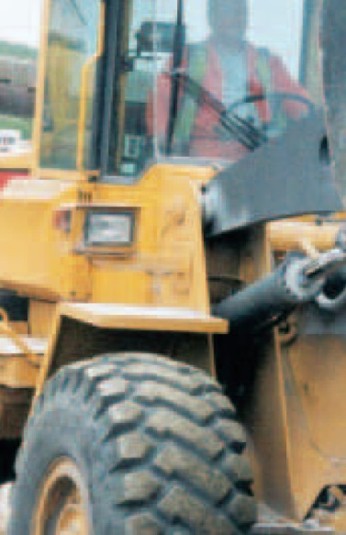
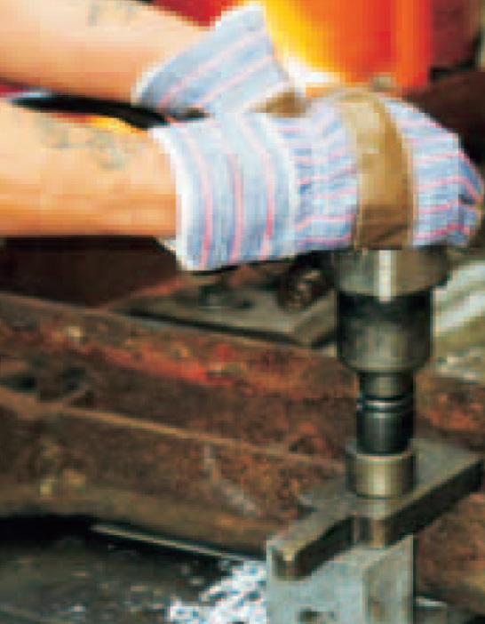
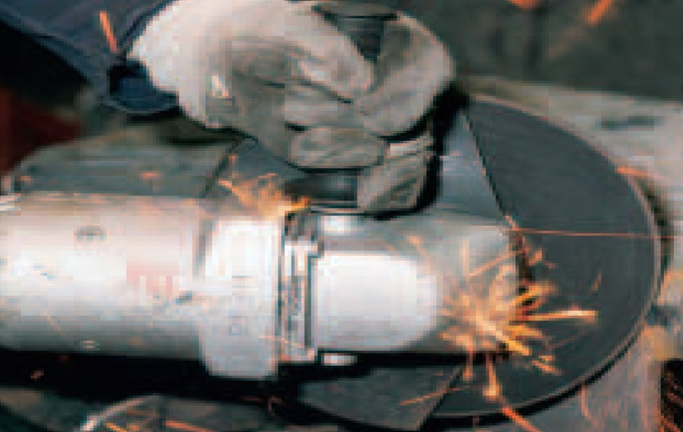
VİBRASYON (TİTREŞİM) ETKİLERİ VE KORUNMA YÖNTEMLERİ

Slide 37
TÜRK MEVZUATI
22/08/2013 tarihli RG
Çalışanların titreşimle ilgili risklerden korunmalarına dair yönetmelik
Bu Yönetmeliğin amacı, çalışanların mekanik titreşime maruz kalmaları sonucu oluşabilecek sağlık ve güvenlik risklerinden korunmalarını sağlamak için asgari gereklilikleri belirlemektir.
10. Gürültü ve Vibrasyon

Slide 38
GİRİŞ
Titreşim yapan bir makine veya ekipman ile bir işçi temasa geçerse vibrasyona maruz kalmış olur.
Elle çalışan bir alet ise el-kol titreşimi
Tireşen bir yer veya koltuk ise bütün vücut vibrasyonu oluşur
Uçak/Gemi tutması (Motion sickness) vücudun düşük frekansla sarsılmasıyla oluşur
10. Gürültü ve Vibrasyon

Slide 39
VİBRASYON MARUZİYETİ
Titreşen bir makine ile temas halinde vibrasyon enerjisi vücuda aktarılır
Maruziyetin nasıl olduğuna bağlı olarak vücudun bir kısmı veya tek bir organ etkilenebilir
Eğer vücuttaki organların kendi resonans frekansı ile aynı veya yakın frekansta vibrasyon enerjisi gelirse, maruziyet daha ciddi olur.
Vibrasyon ya segmental ya da tüm vücut şeklinde gerçekleşir.
10. Gürültü ve Vibrasyon

Slide 40
EL-KOL VİBRASYONU
El-kol titreşimi: İnsanda el-kol sistemine aktarıldığında, çalışanın sağlık ve güvenliği için risk oluşturan ve özellikle de damar, kemik, eklem, sinir ve kas bozukluklarına yol açan mekanik titreşimi,
Beyaz parmak (Vibration-induced white finger (VWF)) elle çalışan operatörlerde en sık görülen hastalıktır.
Vibrasyon tendonlar, kaslar, kemikler ve eklemlerde değişikliklere yol açar ve sinir sistemini etkiler
Bu etkilerin kolektif olarak oluşmasına el-kol vibrasyon sendromu denir. Ayrıca eller soğuğa da maruz kalıyorsa bu etki katlanarak artar
El-kol vibrasyonundan dolayı oluşan bozukluklar kalıcıdır!
10. Gürültü ve Vibrasyon

Slide 41
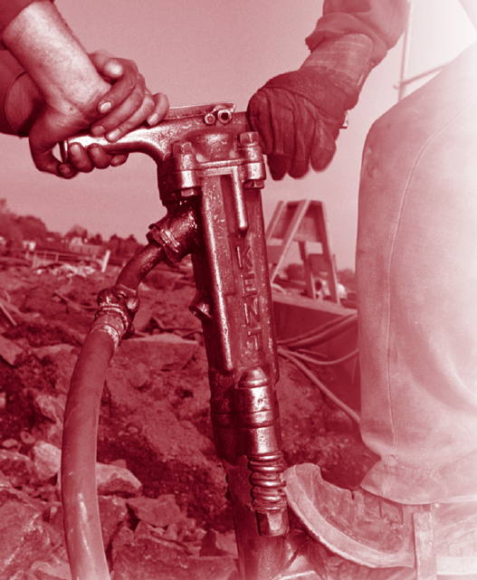
BELİRTİLER
Belli başlı belirtiler:
  Parmakların özellikle soğukta beyazlaşması
  Parmaklarda karıncalanma ve his kaybı
  Hassas dokunuş yeteneğini yitirmek
  Beyazlaşma sırasında acı ve soğuk hissi
  Kavrama yeteneğinin azalması
  Parmak ve bileklerde kemik kistleri oluşması
10. Gürültü ve Vibrasyon

Slide 42
BÜTÜN VÜCUT VİBRASYONU
Bütün vücut titreşimi: Vücudun tümüne aktarıldığında, çalışanın sağlık ve güvenliği için risk oluşturan, özellikle de bel bölgesinde rahatsızlık ve omurgada travmaya yol açan mekanik titreşim
Araştırmalara göre vücut vibrasyonu kalbin atışını ve solunum oranınını arttırır ve kan ve idrarda değişikliklere yol açar.
Doğu Avrupalı araştırmacılara göre “vibrasyon hastalığı” denen genel bir keyifsizlik hissi uyandırır. Maruziyetten kısa bir süre sonra yorulma, mide bulantısı ve baş ağrısına yol açar
Belirtileri uzun gemi veya araba yolculuğu sonrasına benzer
Yıllarca her gün buna maruz kalan bir işçide ciddi sağlık bozukluklarına yol açar
10. Gürültü ve Vibrasyon

Slide 43
BÜTÜN VÜCUT VİBRASYONU (devam)
Özellikle otobüs ve kamyon şoförlerinde dolaşım, sindirim, solunum sistemlerinde, kaslarında sorunlar ve bel ağrılarına sık sık rastlanmaktadır.
Vücut pozisyonundan dolayı oluşan yorgunluk, yanlış beslenme ve bütün vücut vibrasyonunun kombine etkisi bu sorunlara yol açar.
Ayrıca bir çok çalışma maruz kalan işçilerde performans düşüklüğü gözlemlendiğini belirtir.
Bayanların ilerde düşük yapmasına veya jinekolojik bozukluklara sebep olabilir
10. Gürültü ve Vibrasyon

Slide 44
Hangi ekipmanlar yol açar?
Traktör
Ekskavatör, dozer, greyder, vb.
Maden ve taş ocağı ekipmanları
Forklift
Tank ve benzeri zırhlı araçlar
Bazı traktör, helikopter, tren, ski, motosiklet sürücüleri ve kullanıcıları
10. Gürültü ve Vibrasyon

Slide 45
MARUZİYET SINIR DEĞERLERİ
El – kol titreşimi için;
  Sekiz saatlik çalışma süresi için günlük maruziyet sınır değeri 5 m/s2,
  Sekiz saatlik çalışma süresi için günlük maruziyet eylem değeri 2,5 m/s2.
Bütün vücut titreşimi için;
  Sekiz saatlik çalışma süresi için günlük maruziyet sınır değeri 1,15 m/s2,
  Sekiz saatlik çalışma süresi için günlük maruziyet eylem değeri 0,5 m/s2 olacaktır.
10. Gürültü ve Vibrasyon

Slide 46
MARUZİYETİN ÖNLENMESİ VEYA AZALTILMASI
İşyeri, işyeri sistemleri ve iş ekipmanları için uygun bakım programları,
İşyerlerinin ve çalışma yerlerinin tasarımı ve düzeni,
İşçilere, mekanik titreşime maruz kalmayı en aza indirecek şekilde iş ekipmanını doğru ve güvenli bir biçimde kullanmaları için uygun bilgi, eğitim ve talimat verilmesi,
Maruziyet süresi ve şiddetinin sınırlanması,
Yeterli dinlenme sürelerini kapsayan uygun çalışma programı,
Maruz kalan işçiyi soğuktan ve nemden koruyacak giysi sağlanması.
10. Gürültü ve Vibrasyon

Slide 47
EL-KOL VİBRASYONUNDA RİSK KONTROLU ÖRNEKLERİ
Alternatif iş metodları aranması veya otomasyon:
  Elle betonu kırmak yerine ekskavatöre kırıcı parça ekleme
Ekipman seçimi
  Tuğlalarda büyük delik açmak için tungsten uçlu matkap yerine elmas uçlu matkap kullanmak
Eskiyen ekipmanların yerine alınacağı seçerken vibrasyonun az olmasına dikkat edilmesi
10. Gürültü ve Vibrasyon

Slide 48
EL-KOL VİBRASYONUNDA RİSK KONTROLU ÖRNEKLERİ (devam)
İş istasyonunun tasarımı:
  Yeri sabit bir biley makinesinde sürekli hareket yapan bir işçi için süspansiyonlu bir sistem tasarlamak
Bakımın vibrasyonun artmasını önleyecek şekilde yapılması
  Elektrikli testerenin dişlerini sık sık kontrol etmek
İş programlarının düzenlenmesi
  İşçileri vardiye sistemi ile çalıştırarak vibrasyon maruziyetini azaltmak
Beyaz parmağı önlemek için eldiven veya
sıcak tutan kıyafetler tedarik etmek
10. Gürültü ve Vibrasyon

Slide 49
BÜTÜN VÜCUT VİBRASYONUNDA RİSK KONTROLU ÖRNEKLERİ (devam)
Sürücülerin bilgilendirilmesi ve eğitimi
  Koltuğun pozisyonunu uygun konuma ayarla
  Aracın hızını fazla hoplama zıplama olmayacak şekilde ayarla
  Engebeli zeminlerden gitmemeye çalış
Uygun iş için uygun makineyi seçme
Tekerleklerin, suspansiyonların bakımını, yolların tamiri, koltukların değiştirilmesi
10. Gürültü ve Vibrasyon

Slide 50
TEŞEKKÜRLER!

